Slide 1
ΕΝΕΡΓΗΤΙΚΗ ΑΚΡΟΑΣΗ (ή αλλιώς ενεργός ακρόαση)
«Tο κλειδί για την αποτελεσματική επικοινωνία»

Slide 2
Τι θα κουβεντιάσουμε σήμερα;
Επικοινωνιακές δεξιότητες και Ε.Α
Τον ορισμό της ενεργητικής ακρόασης
Πως έγινε τόσο δημοφιλής η Ε.Α;
Πεδία εφαρμογής της Ε.Α
Ποια είναι τα χαρακτηριστικά της ενεργητικής ακρόασης;
Πότε την χρησιμοποιούμε; Ποια τα οφέλη της;

Slide 3
ΕΠΙΚΟΙΝΩΝΙΑΚΕΣ ΔΕΞΙΟΤΗΤΕΣ
Οι επικοινωνιακές δεξιότητες μπορούν γενικά να κατηγοριοποιηθούν σε δεξιότητες προφορικές, γραπτές και δεξιότητες της γλώσσας του σώματος
Η ενεργητική ακρόαση αποτελεί μια πολυδιάστατη επικοινωνιακή δεξιότητα. Η ενεργητική ακρόαση μεταφράζεται στο ότι ακούμε πολύ προσεκτικά τον συνομιλητή μας.

Slide 4
Με πολύ απλά λόγια...
Είναι όταν ακούμε αυτά που μας λέει ο συνομιλητής μας με τα αυτιά της ψυχής μας.
Τα οργανικά αυτιά από μόνα τους δεν ακούνε.

Slide 5
Στο σημείο αυτό, θα χρησιμοποιήσουμε ένα παράδειγμα από τους Αρχαίους Έλληνες:
ἀκούω που σημαίνει έχω την άισθηση, είμαι ικανός/ή να αντιλαμβάνομαι ήχους
ἀκροῶμαι που σημαίνει ακούω προσεκτικά και φυσικά κατανοώ
Στη σωστή επικοινωνία δεν φτάνει να ακούω προσεκτικά τον άλλον (δηλαδή παθητικά), αλλά να τον ακούω προσεκτικά και ενεργητικά.

Slide 6
ΟΡΙΣΜΟΣ ΤΗΣ ΕΝΕΡΓΗΤΙΚΗΣ ΑΚΡΟΑΣΗΣ
Η ενεργητική ακρόαση,
αναφέρεται σε ένα μοτίβο ακρόασης, κατά το οποίο αλληλεπιδρούμε με τον συνομιλητή μας με θετικό τρόπο.
Είναι η διαδικασία του να ακούμε προσεκτικά, ενώ κάποιος άλλος μιλά, παραφράζοντας και αντανακλώντας όσα λέγονται, χωρίς να τον κρίνουμε και να τον συμβουλεύουμε.
Όταν ασκούμε την ενεργητική ακρόαση, κάνουμε το άλλο άτομο να αισθάνεται ότι ακούγεται και εκτιμάται.
Με αυτόν τον τρόπο, συνιστά το θεμέλιο για οποιαδήποτε επιτυχημένη συνομιλία.
Η ενεργή ακρόαση περιλαμβάνει κάτι περισσότερο από το να ακούμε κάποιον να μιλάει.
Κατά την πρακτική της, εστιάζουμε πλήρως σε αυτά που λέγονται. Ακούμε με όλες μας τις αισθήσεις και δίνουμε την πλήρη προσοχή μας στο άτομο που μιλά.

Slide 7
Πως έγινε τόσο δημοφιλής η ΕΑ;
Η ενεργητική ακρόαση αποτελεί μια δημοφιλή και πολυσυζητημένη τεχνική την οποία χρησιμοποιούσαν για πολλά χρόνια και χρησιμοποιούν οι επαγγελματίες ψυχικής υγείας στα πλαίσια όπου εργάζονται.
Πρόκειται λοιπόν για μια τεχνική που βοηθά τον ψυχολόγο αλλά και τον ψυχίατρο να προχωρήσει στην κλινική συνέντευξη με τον ασθενή. Με την δεξιότητα αυτή ασχολήθηκαν αρκετοί σπουδαίοι ψυχολόγοι όπως ο Carl Rogers, o οποίος μέσα από μια σειρά βιβλίων του μιλά για έναν ιδιαίτερο τρόπο ακρόασης προς τον συνομιλητή.

Slide 8
Εκτός όμως από την αξιοποίηση της με τον παραπάνω τρόπο, είναι και μια δεξιότητα που μπορούμε όλοι να μάθουμε να χρησιμοποιούμε, ανεξαρτήτως επαγγελματικής ιδιότητας. Η συγκεκριμένη δεξιότητα μπορεί να μας ωφελήσει σε επίπεδο διαπροσωπικών σχέσεων και να βελτιώσει την ποιότητα σύνδεσης και επικοινωνίας μας με τους γονείς, τα παιδιά, τους φίλους, ή τους συναδέλφους μας.

Slide 9
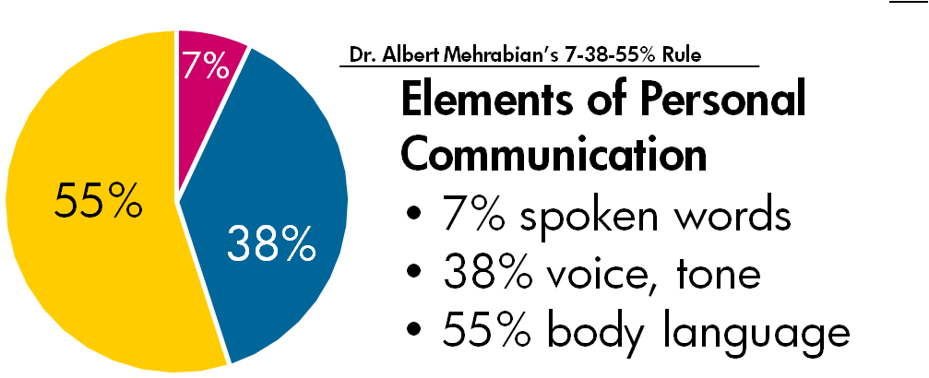
ΠΕΔΙΑ ΕΦΑΡΜΟΓΗΣ
Το πεδίο εφαρμογής της Ε.Α όπως και άλλων επικοινωνιακών δεξιοτήτων είναι ευρύ και περιλαμβάνει συνθήκες όπως π.χ η εύρεση εργασίας, οι συναδελφικές σχέσεις, η φιλία, η σχέση με τον/την σύντροφο μας και φυσικά ας μην ξεχνάμε την τεράστια σπουδαιότητα της ενεργού ακρόασης στο πλαίσιο της εκπαιδευτικής κοινότητας.

Slide 10
Η ΕΝΕΡΓΗΤΙΚΗ ΑΚΡΟΑΣΗ ΕΧΕΙ ΜΗ ΛΕΚΤΙΚΑ ΚΑΙ ΛΕΚΤΙΚΑ ΧΑΡΑΚΤΗΡΙΣΤΙΚΑ Μη λεκτικά χαρακτηριστικά ενεργητικής ακρόασης
Χαμόγελο
Τα μικρά χαμόγελα μπορούν να χρησιμοποιηθούν για να δείξουν ότι ο ακροατής δίνει προσοχή σε όσα λέγονται ή ως ένδειξη συμφωνίας ή ικανοποίησης σχετικά με τα μηνύματα που λαμβάνει. Σε συνδυασμό με νεύματα του κεφαλιού, τα χαμόγελα μπορούν να αποτελέσουν ισχυρά επιβεβαιωτικά στοιχεία, ότι ο παραλήπτης ακούει και κατανοεί τις πληροφορίες που δέχεται.
Οπτική επαφή
Σε γενικές γραμμές, θα πρέπει να στοχεύουμε σε επαφή με τα μάτια περίπου 60% έως 70% του χρόνου ενώ ακούμε. Είναι συνήθως ενθαρρυντικό για τον ακροατή να κοιτάζει τον ομιλητή. Βέβαια υπάρχουν και οι ντροπαλοί ομιλητές, επομένως θα πρέπει να ζυγίζουμε τις εκάστοτε καταστάσεις και να πράττουμε ανάλογα.

Slide 11
Μη λεκτικά χαρακτηριστικά ενεργητικής ακρόασης
Αντανάκλαση/Κατοπτρισμός εκφράσεων
Η αυτόματη αντανάκλαση/κατοπτρισμός οποιωνδήποτε εκφράσεων του προσώπου που χρησιμοποιεί ο ομιλητής μπορεί να αποτελεί ένδειξη προσεκτικής ακρόασης. Αυτές οι ανακλαστικές εκφράσεις μπορούν να συμβάλλουν στην ένδειξη συμπάθειας και ενσυναίσθησης σε πιο συναισθηματικές καταστάσεις. Χρειάζεται όμως να έχουμε στον νου μας ότι η απόπειρα να μιμηθούμε συνειδητά τις εκφράσεις του προσώπου (δηλαδή όχι την αυτόματη αντανάκλαση των εκφράσεων) μπορεί να αποτελέσει ένδειξη απροσεξίας.
Στάση του σώματος
Η στάση του σώματος μπορεί να πει πολλά για τον αποστολέα και τον παραλήπτη μηνυμάτων στις διαπροσωπικές αλληλεπιδράσεις. Ο προσεκτικός ακροατής τείνει να κλίνει ελαφρώς προς τα εμπρός ή προς τα πλάγια ενώ κάθεται. Άλλα σημάδια που μαρτυρούν ενεργητική ακρόαση μπορεί να περιλαμβάνουν μια ελαφριά κλίση του κεφαλιού ή τη στήριξη του κεφαλιού από τη μία πλευρά.

Slide 12
Μη λεκτικά χαρακτηριστικά ενεργητικής ακρόασης
Περισπασμός
Ο ενεργός ακροατής δεν αποσπάται, και ως εκ τούτου, αποφεύγει να κοιτάξει ένα ρολόι, να παίξει με τα μαλλιά του, το κινητό του κ.λ.π. Αν ονειροπολούμε, τσεκάρουμε τα μηνύματά μας ή ζωγραφίζουμε κάτι αφηρημένα, είναι σχεδόν σίγουρο ότι θα χάσουμε τα μη λεκτικά στοιχεία της συζήτησης.

Slide 13
Λεκτικά χαρακτηριστικά της ενεργητικής ακρόασης
Η σημασία των λεπτομερειών
Το να θυμόμαστε λεπτομέρειες, ιδέες και έννοιες από προηγούμενες συζητήσεις αποδεικνύει ότι ο ακροατής είχε επιστήσει την προσοχή του κατά τη διάρκεια της συζήτησης και είναι πιθανό να ενθαρρύνει τον ομιλητή να συνεχίσει. Κατά τη διάρκεια μεγαλύτερων συζητήσεων μπορεί να είναι σκόπιμο να κάνουμε πολύ σύντομες σημειώσεις ώστε να λειτουργήσουν ως βάση για να κάνουμε ερωτήσεις ή διευκρινίσεις αργότερα.
Ερωτήσεις
Κάνοντας ερωτήσεις ή ζητώντας επεξηγήσεις για αυτά που έχουμε ακούσει, δείχνουμε πως ενδιαφερόμαστε για τη συζήτηση και τον συνομιλητή μας. Μπορούμε έπειτα, να ρωτήσουμε για τον τρόπο που μπορεί να αισθάνεται για μια κατάσταση ή ένα πρόσωπο που το απασχολεί. Είναι σημαντικό να κάνουμε τον συνομιλητή μας να αισθανθεί άνετα και ασφάλεια. Οπότε κρίνεται σημαντικό να μην τον πιέσουμε να μας μιλήσει αλλά στην πραγματικότητα να τον αφήσετε να ανοιχθεί, συμμετέχοντας ενεργητικά στην συζήτησή μας.

Slide 14
Λεκτικά χαρακτηριστικά της ενεργητικής ακρόασης
Αποφυγή διακοπών
Η υπομονή αποτελεί σημαντικό στοιχείο στην ενεργητική ακρόαση. Μία παύση, ακόμη και μεγάλη, δε σημαίνει κατ’ ανάγκη ότι ο ομιλητής έχει ολοκληρώσει αυτά που είχε να πει. Μερικές φορές, δεδομένου ότι το κάθε άτομο σκέφτεται και μιλάει με τους δικούς του ρυθμούς, χρειάζεται χρόνος για να διατυπώσει το τι θέλει να πει και πώς να το πει. Δε διακόπτουμε λοιπόν, πριν τελειώσει κάποιος την πρότασή του. Η διακοπή της συνομιλίας μπορεί να στείλει το μήνυμα ότι: «αυτό που θέλω να πω εγώ είναι πιο σημαντικό και πιο ενδιαφέρον», «δεν ενδιαφέρομαι πραγματικά για αυτό που λες», «δεν έχω χρόνο για τη γνώμη σου».

Slide 15
…..Ένα παράδειγμα…..
Παράδειγμα χωρίς χρήση της ΕΑ | Παράδειγμα με χρήση ΕΑ
Χρήστος: Σκέφτομαι να αγοράσω ένα αυτοκίνητο. Βασίλης: Α! Ναι; Και εγώ σκέφτομαι ν΄ αγοράσω αυτοκίνητο; Χρήστος: Αλήθεια; Βασίλης: Έκανα test drive σ’ ένα τζιπ και ήταν φοβερό…! | Χρήστος: Σκέφτομαι να αγοράσω ένα αυτοκίνητο. Βασίλης: Α! Ναι; Έχεις δει κάποια μοντέλα;

Slide 16
Οφέλη από την Ενεργή Ακρόαση
Η καθιέρωση της συνήθειας της ενεργητικής ακρόασης μπορεί να έχει πολλές θετικές επιπτώσεις σε διάφορους τομείς της ζωή μας
Σχέσεις
Η ενεργητική ακρόαση μας επιτρέπει να κατανοήσουμε την άποψη ενός άλλου ατόμου και να ανταποκριθούμε με ενσυναίσθηση.

Slide 17
Εργασία
Η ενεργητική ακρόαση στην εργασία είναι ιδιαίτερα σημαντική εάν βρίσκεστε σε διοικητική θέση ή αλληλεπιδράτε με συναδέλφους. Βοηθάει στο να κατανοείτε προβλήματα και να συνεργάζεστε, ώστε να βρίσκετε λύσεις σε όποια προβλήματα προκύπτουν. Αντικατοπτρίζει επίσης την υπομονή του ατόμου, μια πολύτιμη δεξιότητα σε οποιοδήποτε χώρο εργασίας.
Κοινωνικές καταστάσεις
Σε κοινωνικές καταστάσεις, η ενεργητική ακρόαση μπορεί να μας ωφελήσει όταν γνωρίζουμε νέα πρόσωπα. Η υποβολή ερωτήσεων, η αναζήτηση διευκρινίσεων και η παρακολούθηση της γλώσσας του σώματος είναι όλοι τρόποι για να μάθουμε περισσότερα για τα άτομα που με τα οποία ερχόμαστε σε επαφή. Όταν ακούμε ενεργά, το άλλο άτομο είναι επίσης πιθανό να μας μιλήσει για μεγαλύτερο χρονικό διάστημα. Αυτό καθιστά την ενεργητική ακρόαση έναν από τους καλύτερους τρόπους για να εξελίξουμε σε φιλικές τις σχέσεις μας με τους γνωστούς που επιθυμούμε.

Slide 18
Δυσκολίες
Η ενεργητική ακρόαση μοιάζει απαιτητική και χρειάζεται κανείς να εξασκηθεί αρκετά .

Slide 19
Πως μπορούμε να εξασκηθούμε στην ενεργητική ακρόαση
Αφιερώνοντας χρόνο για να μιλήσουμε χωρίς διακοπές από άλλους ανθρώπους ή αποσπάσεις όπως κινητά τηλέφωνα, Η/Υ ή την τηλεόραση.
Προσπαθώντας να είμαστε ξεκάθαροι για το τι θέλετε να πούμε
Κάνοντας το μήνυμά μας σαφές, έτσι ώστε ο ακροατής να το ακούει με ακρίβεια και να κατανοεί τι εννοούμε

Slide 20
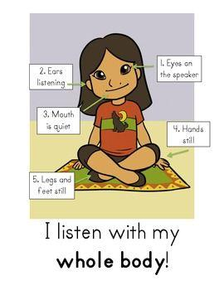
«Οι περισσότεροι άνθρωποι δεν ακούν με την πρόθεση να καταλάβουν. Ακούν με την πρόθεση να απαντήσουν» (Carl Rogers).

Slide 21
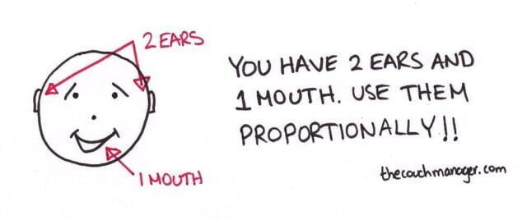
Όλοι μας έχουμε αισθανθεί δυσαρέσκεια περιμένοντας να σταματήσει ο συνομιλητής μας, για να μπορέσουμε να απαντήσουμε. Στο μεσοδιάστημα, προσποιούμαστε ότι ακούμε με προσήλωση, ενώ στην πραγματικότητα προετοιμάζουμε την απάντησή μας.

Slide 22
Η αίσθηση ότι δεν εισακουγόμαστε είναι ίσως ένα από τα πιο απογοητευτικά συναισθήματα που μπορεί να φανταστεί κανείς. Τα μικρά παιδιά γκρινιάζουν γι ‘αυτό, οι έφηβοι απομακρύνονται, τα ζευγάρια χωρίζουν, εταιρείες διαλύονται κ.ο.κ. Ένας από τους βασικούς λόγους που παρουσιάζεται αυτό το χάσμα επικοινωνίας είναι ότι η ακρόαση είναι μια ικανότητα που σπάνια θεωρούμε πως απαιτεί γνώση και εξάσκηση.
Όπως πολύ εύστοχα είχε διατυπώσει ο Winston Churchill:
“Χρειάζεται κουράγιο για να σηκωθείς και να μιλήσεις. Χρειάζεται κουράγιο για να καθίσεις και να ακούσεις”.

Slide 23
Σας ευχαριστώ πολύ για την προσοχή σας!!!
Αναστασία Αναγνωστίδου
Anastasiapsy@outlook.com

